Slide 1
第11讲 等价、相容、偏序关系（3）
计算机系 黄民烈
Tel: 18901155050
Office: FIT 4-504
http://coai.cs.tsinghua.edu.cn/hml/
aihuang@tsinghua.edu.cn

Slide 2
第十章 关系
10.1 二元关系
10.2 关系矩阵和关系图
10.3 关系的逆、合成、(限制和象)*
10.4 关系的性质
10.5 关系的闭包
10.6 等价关系和划分
10.7 相容关系和覆盖*
10.8 偏序关系

Slide 3
10.6 等价关系和划分 (equivalent relation & partition)
定义10.6.1 等价关系
设R为非空集合A上的关系，如果R是
自反的
对称的
传递的
则称R为A上的等价关系。

Slide 4
典型的等价关系
平面几何中三角形间的相似关系
同学集合中同班同学的关系？
朋友关系？
非空集合A上的恒等关系、全域关系
空关系是不是等价关系？

Slide 5
10.6 等价关系和划分 (equivalent relation & partition)
定义10.6.2 等价类
设R为非空集合A上的等价关系，对任意的x∈A，令
[x]_{R} = {y | y ∈A ∧ xRy}
称集合[x]_{R}为x关于R的等价类，简称x的等价类，也可简
记作[x]或x。

Slide 6
等价类举例
一般等价关系的等价类（举例）：A={1,2,3,…,8}, R={<x,y>|x mod 3 = y mod 3}
全关系的等价类
恒等关系的等价类

Slide 7
定理10.6.1 等价类的性质
R是非空集合A上的等价关系，对任意的x,y∈A，
（1）[x]_{R}≠Φ 且[x]_{R}⊆A 即，[x]_{R}是A的非空子集
（2）若xRy，则[x]_{R}=[y]_{R} 若A中的两元素等价，则二者的等价类相同
（3）若<x,y>∉R，则[x]_{R}∩[y]_{R}= Φ 若两元素无关系，则二者的等价类不相交
（4）∪{[x]_{R}∣x∈A}=A R的所有等价类的并集就是集合A

Slide 8
证明：
（1）∀x∈A,由自反性，有xRx,则x ∈[x]_{R}, ∴[x]_{R}≠Φ.
再由等价类定义，[x]_{R}={ y∣y∈A∧ xRy}, ∴[x]_{R}⊆A.
（2）若xRy, ∀x₀∈[x]_{R}, xRx₀ ,由对称性, x₀Rx；以及传递性，
x₀Rx ∧ xRy→x₀Ry, yRx ∧ xRx₀ →yRx₀,
∴x₀ ∈[y]_{R}. 即[x]_{R}⊆[y]_{R} .
类似可证 x₀∈[y]_{R} → x₀∈[x]_{R}.
∴[x]_{R}=[y]_{R} .

Slide 9
（3） 用反证法，假设[x]_{R}∩[y]_{R}≠Φ，
则存在x₀，使得
x₀∈[x]_{R} 且 x₀∈[y]_{R} ⇒ xRx₀∧yRx₀,
由对称性有x₀Ry, 再由传递性有xRy.
与条件<x,y>∉R 矛盾.
（4） 证∪{[x]_{R}︱x∈A}=A 。
∀x∈A, [x]_{R}⊆A⇒ ∪{[x]_{R} | x ∈A} ⊆ A 。
反之，∀x∈A, x∈[x]_{R} ，则有x ∈ ∪{[x]_{R} | x ∈A}. 所以，A⊆∪{[x]_{R} | x∈A} 。
因此，∪{[x]_{R} | x∈A} =A。

Slide 10
定理10.6.1 等价类的性质
定义10.6.3 商集 (quotient set)
设R为非空集合A上的关系，以R的所有等价类为元素的集合称
为A的商集，记作A/R。即
A/R = {y | (∃x)(x∈A ∧ y=[x]_{R})}
或简记作
A/R = {[x]_{R} | x∈A}

Slide 11
例4：对例2中的 A和 R ，其商集是
A/R = {[1]_{R}, [2]_{R}, [3]_{R}}
= {{1, 4, 7}, {2, 5, 8}, {3, 6}}
定义形式
A/R = {y | (∃x)(x∈A ∧ y=[x]_{R})}

Slide 12
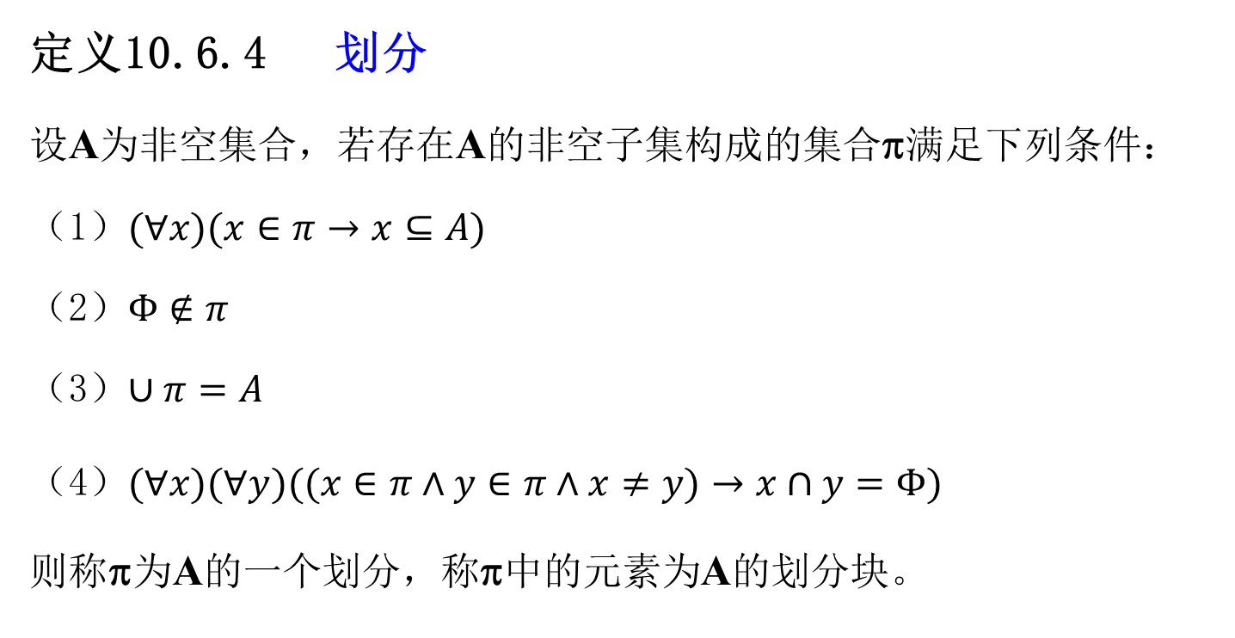
10.6 等价关系和划分
定义10.6.4 划分
设A为非空集合，若存在A的非空子集构成的集合π满足下列条件：
（1）$(∀x)(x∈π→x⊆A)$
（2）$Φ∉π$
（3）$∪π=A$
（4）$(∀x)(∀y)((x∈π∧y∈π∧x≠y)→x∩y=Φ)$
则称π为A的一个划分，称π中的元素为A的划分块。

Slide 13
10.6 等价关系和划分
定理10.6.2 等价关系诱导出的划分
对非空集合A上的等价关系R，A的商集A/R就是A的划分，
称为由等价关系R诱导出的A的划分，记作π_{R}。
构造方法：等价关系中等价类为元素的集合

Slide 14
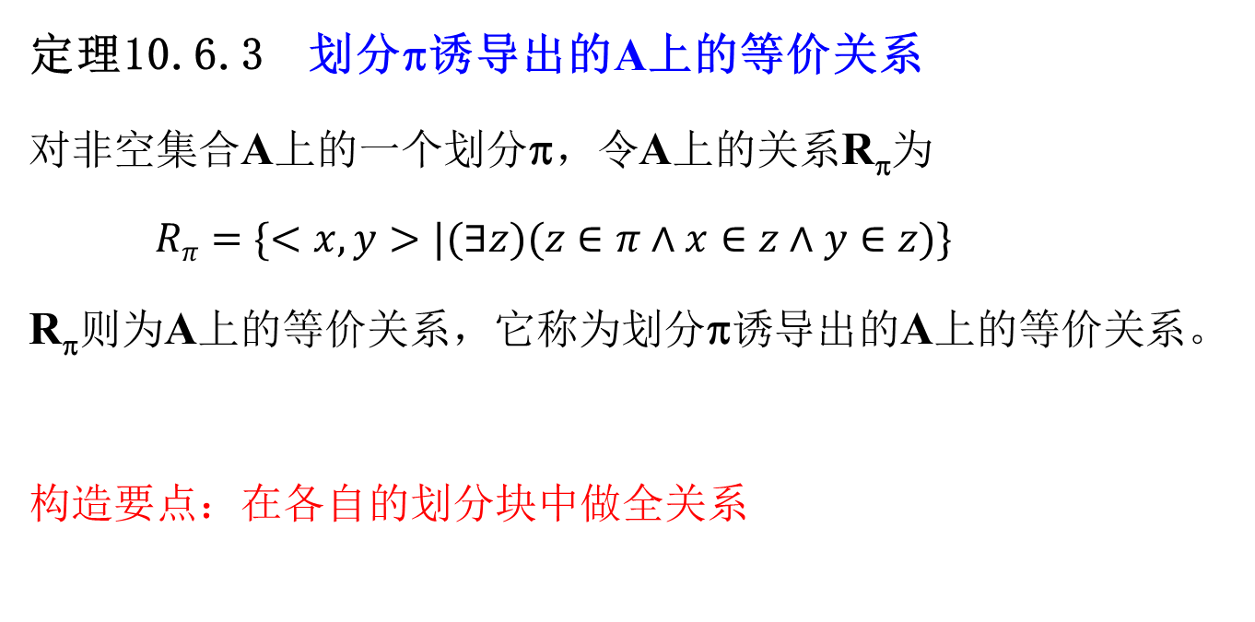
10.6 等价关系和划分
定理10.6.3 划分π诱导出的A上的等价关系
对非空集合A上的一个划分π，令A上的关系R_{π}为
$Rπ=\{<x,y>|(∃z)(z∈π∧x∈z∧y∈z)\}$
R_{π}则为A上的等价关系，它称为划分π诱导出的A上的等价关系。
构造要点：在各自的划分块中做全关系

Slide 15
10.6 等价关系和划分
定理10.6.4 划分π和A上的等价关系R
对非空集合A上的一个划分π，和A上的等价关系R，π诱导R当
且仅当R诱导π。

Slide 16
由此可知：
集合A的划分和A上的等价关系可以建立一一对应。
即：
A的一个划分确定了A上的一个等价关系；反之亦然。
如何互相构造和转换？

Slide 17
思考题
计算有限集合A上不同的等价关系的个数。
如P182上例6， A={1, 2, 3}时， A上可得到5个不同的等价关系，即 f (A₃) = 5。
当∣A∣= 4 时， f (A₄) = ?
当∣A∣= 5 时， f (A₅) = ?
当∣A∣= 6 时， f (A₆) = ?

Slide 18
10.7 相容关系和覆盖
定义10.7.1 （相容关系）
对非空集合A上的关系R，如果R是 自反的、对称的，则称R为A
上的相容关系。
与等价关系的区别：不要求满足传递性
等价关系也是相容关系
例：朋友关系、认识关系等

Slide 19
相容关系举例
对称：省略边的方向，变成无向图
自反：省略自环
x₂
x₁
x₆
x₃
x₄
x₅

Slide 20
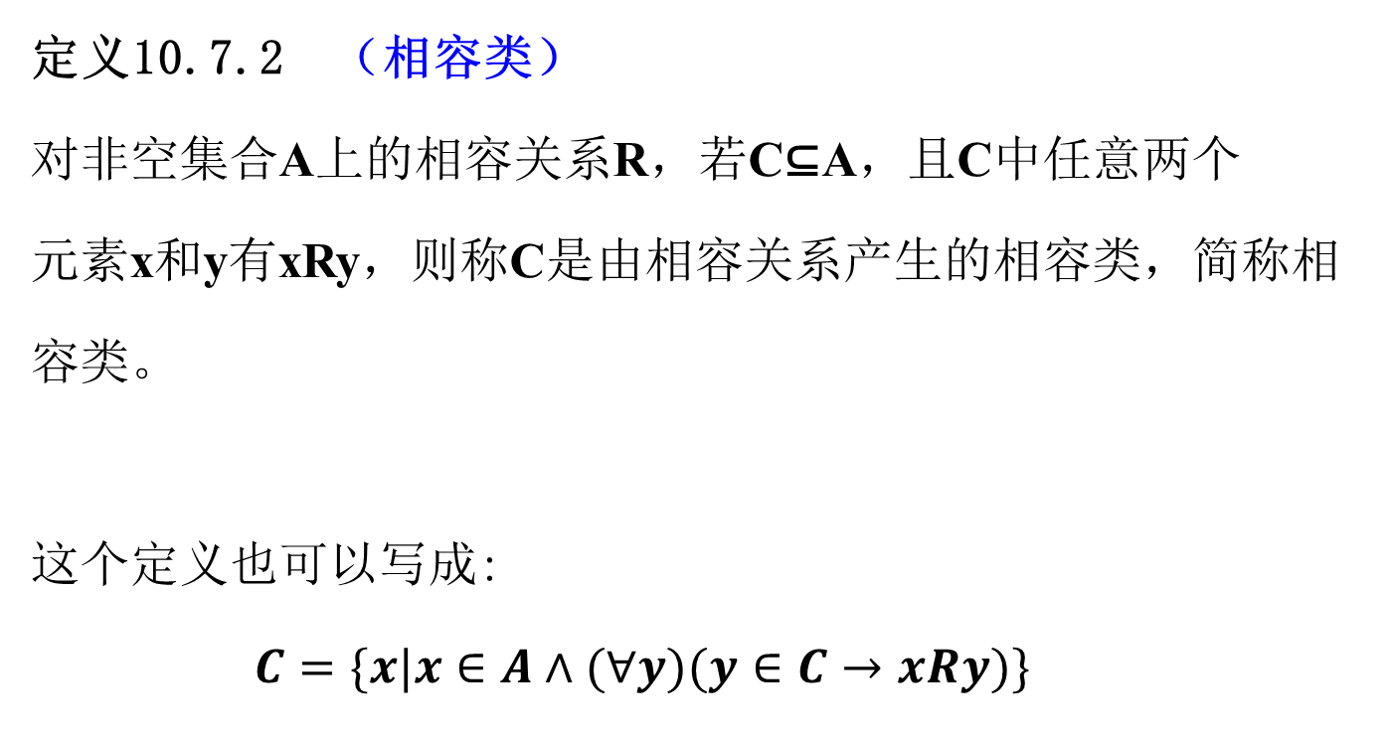
10.7 相容关系和覆盖
定义10.7.2 （相容类）
对非空集合A上的相容关系R，若C⊆A，且C中任意两个
元素x和y有xRy，则称C是由相容关系产生的相容类，简称相
容类。
这个定义也可以写成:
$C=\{x|x∈A∧(∀y)(y∈C→xRy)\}$

Slide 21
哪些相容类
x₂
x₁
x₆
C₁={x₁}
C₂={x₁,x₂}
C₃={x₂,x₃,x₄}
C₄={x₁, x₂,x₃,x₄}?
x₃
x₄
x₅

Slide 22
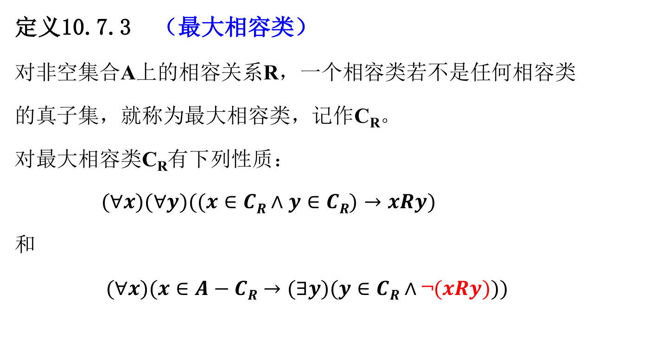
10.7 相容关系和覆盖
定义10.7.3 （最大相容类）
对非空集合A上的相容关系R，一个相容类若不是任何相容类
的真子集，就称为最大相容类，记作C_{R}。
对最大相容类C_{R}有下列性质：
$(∀x)(∀y)((x∈CR∧y∈CR)→xRy)$
和
$(∀x)(x∈A−CR→(∃y)(y∈CR∧\text{¬}(xRy)))$

Slide 23
最大相容类
最大相容类内的元素都有关系，外面的元素至少与
最大相容类内的一个元素没有关系
x₂
x₁
x₆
C₁={x₆}
C₂={x₁, x₂, x₃}
C₃={x₂, x₃, x₄}
C₄={x₂, x₄, x₅}
C₅={x₁ , x₂, x₃, x₄}？
x₃
x₄
x₅

Slide 24
10.7 相容关系和覆盖
定理10.7.1 （最大相容类的存在性）
对非空有限集合A上的相容关系R，若C是一个相容类，则存
在一个最大相容类C_{R}，使C⊆C_{R}。

Slide 25
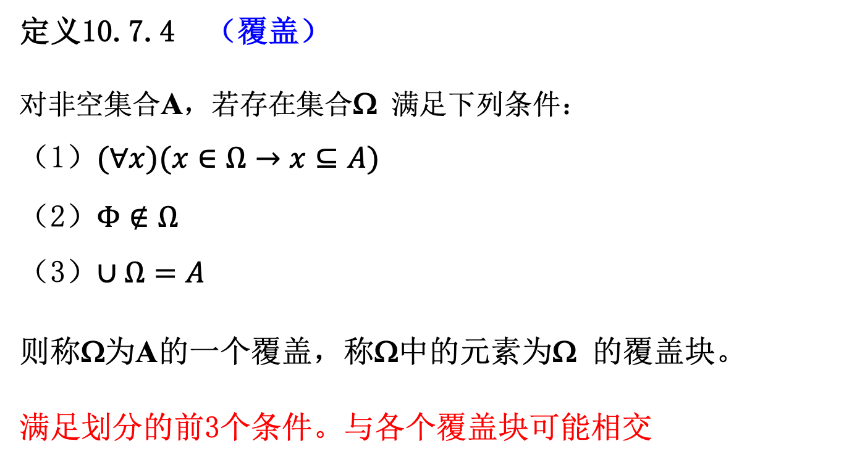
10.7 相容关系和覆盖
定义10.7.4 （覆盖）
对非空集合A，若存在集合Ω 满足下列条件：
（1）$(∀x)(x∈Ω→x⊆A)$
（2）$Φ∉Ω$
（3）$∪Ω=A$
则称Ω为A的一个覆盖，称Ω中的元素为Ω 的覆盖块。
满足划分的前3个条件。与各个覆盖块可能相交

Slide 26
10.7 相容关系和覆盖
定理10.7.2 （完全覆盖）
对非空集合A上的相容关系R，最大相容类构成的集合是A的一个覆盖，称为A的完全覆盖，记作C_{R}(A)。而且C_{R}(A)是唯一的。

Slide 27
覆盖与最大覆盖
x₂
x₁
x₆
x₃
x₄
x₅

Slide 28
10.7 相容关系和覆盖
定理10.7.3 （覆盖与相容关系）
对非空集合A的一个覆盖Ω={A₁,A₂,…,A_{n}}，
由Ω确定的关系R=(A₁×A₁)∪(A₂×A₂)∪…∪(A_{n}×A_{n})是A上的相容关系。
证明：满足自反性、对称性

Slide 29
偏序关系

Slide 30
10.8 偏序关系 (Partial ordering relation)
定义10.8.1 （偏序关系 半序关系）
对非空集合A上的关系R，如果R是自反的、反对称的和传递
的，则称R为A上的偏序关系。
在不会产生误解时，偏序关系R通常记作≤。当xRy时，可记作
x≤y，读作x“小于等于”y。偏序关系又称弱偏序关系，或半
序关系。

Slide 31
思考：常见的偏序关系

Slide 32
10.8 偏序关系 (Partial ordering relation)
定义10.8.2 （拟序关系 强偏序关系）
对非空集合A上的关系R，如果R是非自反的和传递的，则
称R为A上的拟序关系 (Quasi-ordering relation)。
在不会产生误解时，拟序关系R通常记作<。当 xRy 时，可记
作x < y，读作x“小于”y。拟序关系又称强偏序关系。
为何不要求反对称性？
Notes:
注意：这里没有必要+反对称的约束；自动推导出来是反对称的

Slide 33
10.8 偏序关系 (Partial ordering relation)
定理10.8.1 R为A上的拟序关系，则R是反对称的。
（偏序与拟序差别只在自反性上）
定理10.8.2 对A上的拟序关系R，R∪R⁰是A上的偏序关系。
定理10.8.3 对A上的偏序关系R，R─R⁰是A上的拟序关系。

Slide 34
10.8 偏序关系 (Partial ordering relation)
定义10.8.3 （偏序集）
集合A与A上的关系R一起称为一个结构。集合A与A上的偏序
关系R一起称为一个偏序结构，或称偏序集，并记作〈A, R〉。

Slide 35
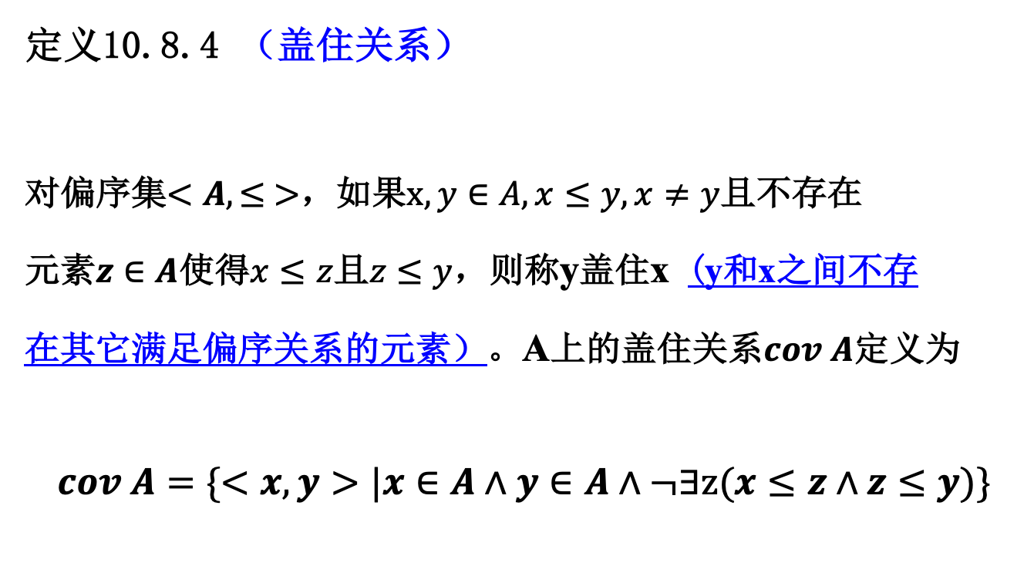
10.8 偏序关系 (Partial ordering relation)
定义10.8.4 （盖住关系）
对偏序集$<A,≤ >$，如果$x,y∈A, x≤y, x≠y$且不存在
元素$z∈A$使得$x≤z$且$z≤y$，则称y盖住x (y和x之间不存
在其它满足偏序关系的元素）。A上的盖住关系$cov A$定义为
$$cov A=\{<x,y>|x∈A∧y∈A∧¬∃z(x≤z∧z≤y)\}$$

Slide 36
盖住关系举例
P185-例4
集合A={1, 2, 3, 4, 6, 12}上的整除关系D_{A}
是A上的偏序关系。则 D_{A} 可列出如下：
D_{A} = { ⟨1,2⟩, ⟨1,3⟩, ⟨1,4⟩, ⟨1,6⟩, ⟨1,12⟩
⟨2,4⟩, ⟨2,6⟩, ⟨2,12⟩
⟨3,6⟩, ⟨3,12⟩
⟨4,12⟩
⟨6,12⟩ }
于是，cov A由蓝色的有序对构成。

Slide 37
盖住关系举例
子集关系？
R上的小于等于关系？

Slide 38
10.8.2 哈斯图（Hasse图）
哈斯图—简化的关系图，用于偏序集。
特点：
（1）省略自圈；
（2）约定方向，用无向边代替有向边；
（3）传递后得到的有向边省略不画。

Slide 39
利用盖住关系画偏序集的哈斯图的3条规则：
每个顶点代表A的一个元素；
若 x ≤ y且 x ≠ y，则 y 在 x 的上方;
若⟨x, y⟩ ∈ covA, 则 x, y间连无向边。

Slide 40
例4中偏序集的哈斯图如下图同一层次的顶点无次序关系
根据哈斯图的每条路径代表什么？
哪些关系是传递出来的？
Notes:
路径上的任意两点都有偏序关系；
边上的两个点满足盖住关系

Slide 41
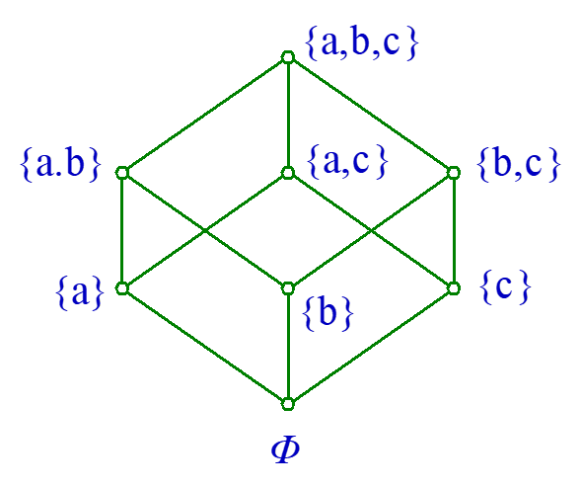
例6 对A={a,b,c}, <P(A),⊆>是偏序集，它的哈斯图如下图（图10.8.2）。

Slide 42
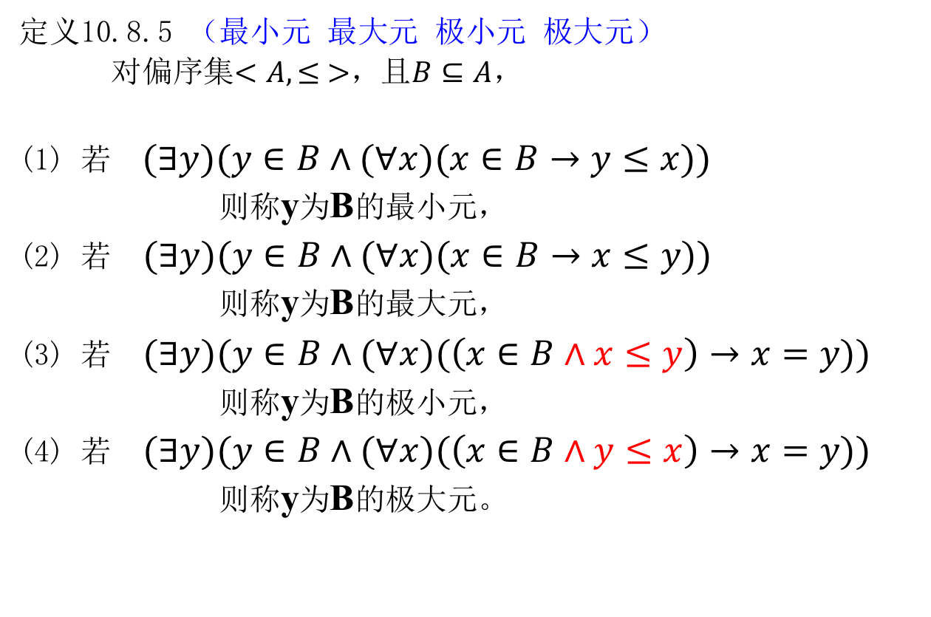
10.8 偏序关系 (Partial ordering relation)
定义10.8.5 （最小元 最大元 极小元 极大元）
对偏序集$<A,≤ >$，且$B⊆A$，
(1) 若 $(∃y)(y∈B∧(∀x)(x∈B→y≤x))$
则称y为B的最小元，
(2) 若 $(∃y)(y∈B∧(∀x)(x∈B→x≤y))$
则称y为B的最大元，
(3) 若 $(∃y)(y∈B∧(∀x)(\left(x∈B∧x≤y\right)→x=y))$
则称y为B的极小元，
(4) 若 $(∃y)(y∈B∧(∀x)(\left(x∈B∧y≤x\right)→x=y))$
则称y为B的极大元。

Slide 43
注意几个区别
对于偏序集A上的子集B，
(1)B中的最小元应小于等于B中其它各元；
(2)B中的极小元应不大于B中其它各元（它小于等于B中一些元， 可与B中另一些元无关系）；
(3)最小元（最大元）不一定存在，若存在必唯一；
(4)在非空有限集合B中，极小元（极大元）必存在，但不一定 唯一；
(5)极大元不一定是最大元，但最大元显然是极大元。

Slide 44
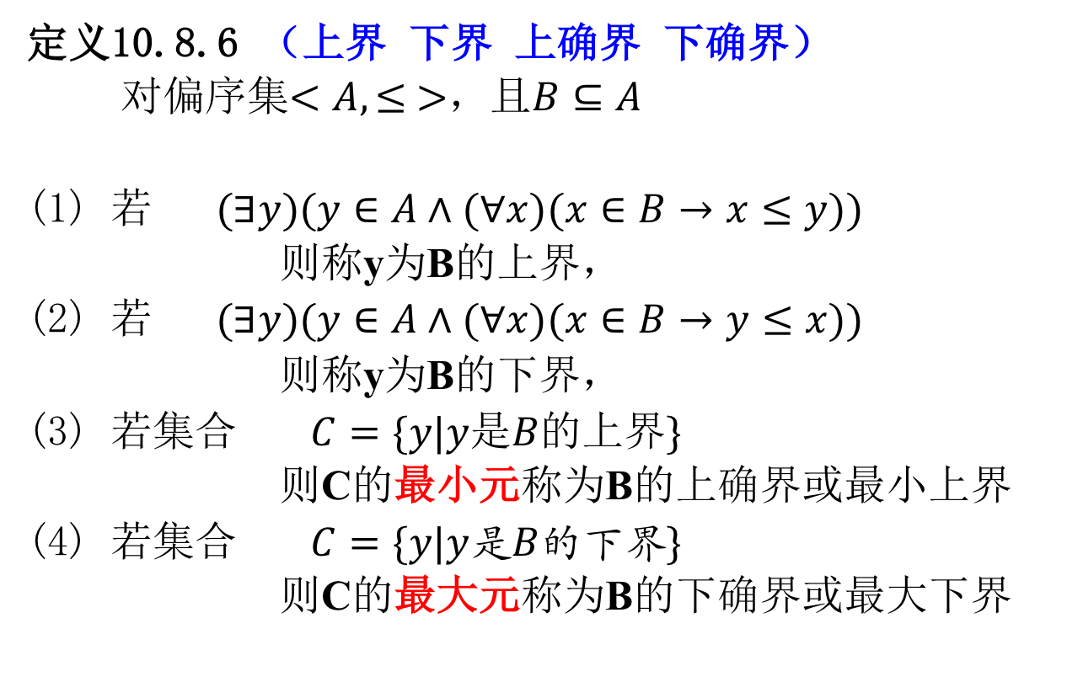
10.8 偏序关系 (Partial ordering relation)
定义10.8.6 （上界 下界 上确界 下确界）
对偏序集$<A,≤ >$，且$B⊆A$
(1) 若 $(∃y)(y∈A∧(∀x)(x∈B→x≤y))$
则称y为B的上界，
(2) 若 $(∃y)(y∈A∧(∀x)(x∈B→y≤x))$
则称y为B的下界，
(3) 若集合 $C=\{y|y是B的上界\}$
则C的最小元称为B的上确界或最小上界
(4) 若集合 $C=\{y|y是B的下界\}$
则C的最大元称为B的下确界或最大下界

Slide 45
区别与特点
B的上下界和上下确界一定在A中，可能在B中。
上界（下界）不一定存在，不一定唯一。
上确界（下确界）不一定存在，若存在必唯一。
非空有限集合B的 | 在哪里？ | 存在性 | 唯一性
极小、极大元 | B | 一定 | 不一定
最小、最大元 | B | 不一定 | 存在则唯一
上界、下界 | A （可能B中） | 不一定 | 不一定
上确界、下确界 | A （可能B中） | 不一定 | 存在则唯一

Slide 46
最小元、极小元、上界、下界
集合A={2,3,4,6,9,12,18}上的整除关系D_{A}是偏序关系。偏序集 <A,D_{A}> 的哈斯图如图所示。
根据哈斯图，如何快速
得到任何集合的极小元、
最小元、上界、下界？
比如：集合{2, 3}

Slide 47
最小元、极小元、上界、下界
A={2,3,4,6,9,12,18}
B₁={2,4}的上界是4和12，上确界是4，下界和下确界是2。
B₂={4,6,9}没有上下界，没有上下确界。
B₃={2,3}的上界是6，12，18，上确界是6，没有下界和下确界。
B₄={4,6}的上界是12，上确界12，下界是2，下确界是2

Slide 48
下列集合的界和确界
B₁={1,2,3}
B₂={1,2,3,4}
B₃={4,6}
Notes:
路径上的任意两点都有偏序关系；
边上的两个点满足盖住关系

Slide 49
下列集合的界和确界
B₁={{b},{b,c}, {a,b}}
B₂={{a,b},{b}}

Slide 50
主要关系的性质表
关系\性质 | 自反性 | 非自反性 | 对称性 | 反对称性 | 传递性
等价关系 | √ | × | √ | × | √
相容关系 | √ | × | √ | × | ×
偏序关系 | √ | × | × | √ | √
拟序关系 (强偏序) | × | √ | × | √ | √

Slide 51
总结与回顾

Slide 52
关系类型证明的总结
证明关系是等价、相容、偏序
证明对称性、自反性、传递性、反对称性
如何证明关系性质
从定义证明
从关系的逆、交、并、合成证明
数学归纳法
基本技巧
熟记定义
回退到谓词逻辑

Slide 53
课程内容回顾
关系的相关概念：定义，象，限制，合成
关系表示：集合，矩阵，关系图
关系运算（集合）：逆，并，交，差集，合成
关系运算的性质：逆，并，交，差集，合成
关系性质：自反，非自反，对称，反对称，传递
关系性质在运算上的保持：逆，并，交，差集，合成
关系闭包：满足性质的最小超关系集合
闭包性质、闭包的计算方法
等价、相容、偏序关系：定义，性质，应用

Slide 54
 | 自反 Reflexive （10.4.1） | 非自反 Irreflexive （10.4.1） | 对称 Symmetric （10.4.2） | 反对称 Antisymmetric （10.4.2 ） | 传递 Transitive （10.4.3 ）
定义 要点
关系矩阵的特点 | 主对角元 均为1 | 主对角元 均为0 | 对称矩阵 | 若 | 无直观特点 或难以直接判断
关系图 的特点 | 每个结点 都有自圈 | 每个结点 都没有自圈 | 若两个结点之间有边，一定是一对方向相反的边 | 若两个结点之间有边，一定是一条有向边 | 若从结点x_{i}到x_{j} 有边，x_{j}到x_{k}有边，则从x_{i}到x_{k} 一定有边

Slide 55
关系性质
自反 和 非自反 不是逻辑对立的 (逻辑非)
对称 和 反对称 不是逻辑对立的
关系不是传递的，就是非传递的

Slide 56

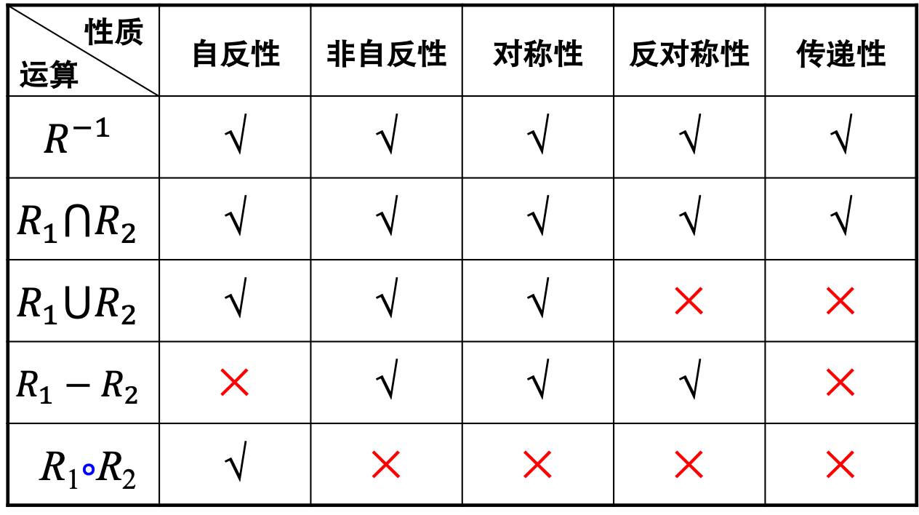
性质 运算 | 自反性 | 非自反性 | 对称性 | 反对称性 | 传递性
$$R^{−1}$$ | √ | √ | √ | √ | √
$$R_{1}⋂R_{2}$$ | √ | √ | √ | √ | √
$$R_{1}⋃R_{2}$$ | √ | √ | √ | × | ×
$$R_{1}−R_{2}$$ | × | √ | √ | √ | ×
R₁$∘$R₂ | √ | × | × | × | ×
注：√表示经过左端的运算仍保持原来的性质，×则表示原来的性质不再满足。
注：按列来看。

Slide 57
几个主要关系的性质
性质 关系 | 自反性 | 非自反性 | 对称性 | 反对称性 | 传递性
恒等关系 I_{A} | √ | × | √ | √ | √
全域关系 E_{A} | √ | × | √ | × | √
A上的空关系 Φ | × | √ | √ | √ | √
N上的整除关系 | √ | × | × | √ | √
包含关系 ⊆ | √ | × | × | √ | √
真包含关系 ⊂ | × | √ | × | √ | √

Slide 58
主要关系的性质表
关系\性质 | 自反性 | 非自反性 | 对称性 | 反对称性 | 传递性
等价关系 | √ | × | √ | × | √
相容关系 | √ | × | √ | × | ×
偏序关系 | √ | × | × | √ | √
拟序关系 (强偏序) | × | √ | × | √ | √

Slide 59
万变不离其宗
透过现象看本质
现象是什么？
本质是什么？

